Slide 1


CADUTA DEI CAPELLI
DOPO CHIRURGIA BARIATRICA:
STRATEGIE DI
PREVENZIONE E TRATTAMENTO
Dott.ssa G. MATERA
POLICLINICO A. GEMELLI IRCCS-ROMA
UOSD MEDICINA BARIATRICA
Direttore: A IACONELLI

Slide 2
DOPO INTERVENTO:
ECCESSIVA PERDITA DI PESO
DEFICIT MICRONUTRIENTI
STRESS ACUTO
MICRONUTRIENTI
Il follow-up a lungo termine della chirurgia metabolica
The long term follow up ofmetabolic surgery
L’Endocrinologo (2023) 24:154–159

Slide 3
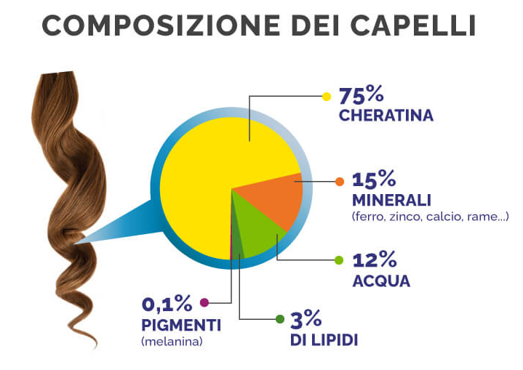
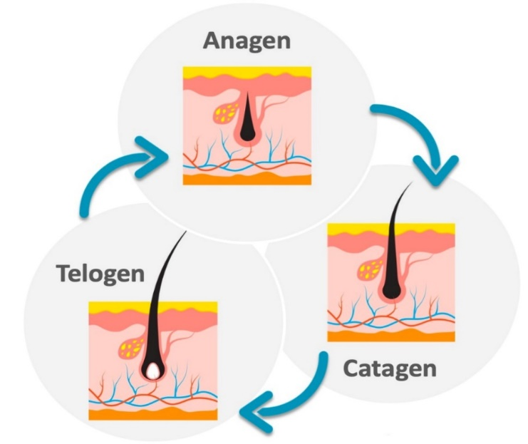
CHERATINA: proteina che forma la corteccia. Resistenza ed elasticità
SELENIO: Contribuisce a stimolare la crescita dei capelli, rallentando e prevenendo la caduta.
BIOTINA: Coadiuva la stimolazione della produzione di cheratina
VITAMINA E: Potente antiossidante, normalizza la produzione di sebo del cuoio capelluto, e la regolarizzazione dei livelli di PH che sono tra le cause della caduta dei capelli.
ZINCO: Contribuisce al mantenimento di capelli, pelle e unghie normali, alla normale funzione del sistema immunitario, alla protezione delle cellule dallo stress ossidativo e al normale metabolismo dei macronutrienti e alla sintesi proteica.
Hair Loss After Metabolic and Bariatric Surgery: a Systematic. Review and Meta-analysis
Wen Zhang et al. Obesity Surgery (2021) 31:2649–2659

Slide 4
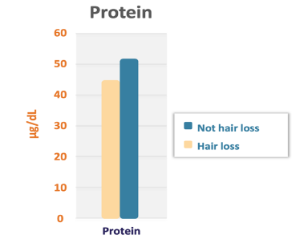
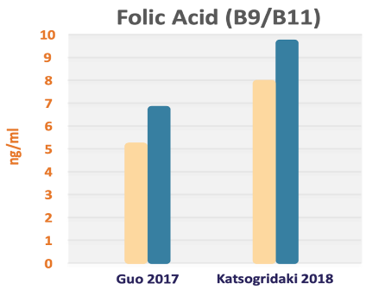
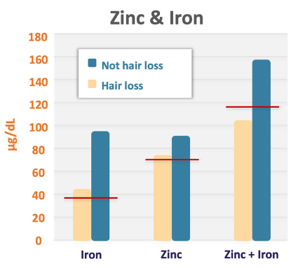
PROTEINE E MICRONUTRIENTI
Ledoux S, Flamant M, Calabrese D, et al.
What are the micronutrient deficiencies responsible for the most common nutritional symptoms after bariatric surgery? article.
Obes Surg 2020;30(5):1891–1897
Almohanna HM, Ahmed AA, Tsatalis JP, et al. The role of vitamins and minerals in hair loss: a review.
Dermatol Ther (Heidelb) 2019;9(1):51– 70.

Slide 5

TELOGEN EFFLUVIUM - TE
CADUTA DIFFUSA E TEMPORANEA DEI CAPELLI SUCCESSIVO AD EVENTO SCATENANTE
I follicoli in fase dormiente
La crescita si ferma ed i capelli cadono
Da 3 a 6-9 mesi dopo l'intervento
Alopecia non cicatriziale
Telogen Effluvium Associated With Weight Loss: A Single Center Retrospective Study
Ann Dermatol. 2024 Dec;36(6):384-388

Slide 6
TELOGEN EFFLUVIUM –BarSITE
BarSITE:
BARIATRIC SURGERY-INDUCED TELOGEN EFFLUVIUM
"BAR" CORRISPONDE ALLE PRIME TRE LETTERE DI "BARIATRIC"
"SITE": SURGERY-INDUCED TELOGEN EFFLUVIUM
I follicoli in fase dormiente
La crescita si ferma ed i capelli cadono
Da 3 a 6-9 mesi dopo l'intervento
Donne in età fertile
Bariatric Surgery-Induced Telogen Effluvium
(BARSITE): Case Report and a Review of hair Loss Following Weight Loss Surgery
Rena A Cohen-Kurzrock, Philip R Cohen (April 2021)
Non differenze significative su tipi di IC
Hair Loss After Metabolic and Bariatric Surgery: a Systematic. Review and Meta-analysis
Wen Zhang1 et al. Obesity Surgery (2021) 31:2649–2659

Slide 7
TELOGEN EFFLUVIUM –BarSITE
EVENTO SCATENANTE:
IC CHIRURGICO
STRESS ACUTO
TRAUMA CHIRURGICO
STATO CATABOLICO
MICRONUTRIENTI
ECCESSIVA PERDITA
DI PESO POST-INTERVENTO
Paus r et al:
The biology of hir follicles
N Engl J Med 341:491-497, 1999
Hair Loss After Metabolic and Bariatric Surgery: a Systematic. Review and Meta-analysis
Wen Zhang1 et al. Obesity Surgery (2021) 31:2649–2659

Slide 8
QUINDI…
STRATEGIE
ZINCO
VITAMINA E
L-CISTINA
INTEGRAZIONE
PRECOCE
L-METIONINA
L-CARNITINA
CHERATINA
ACIDO PANTOTENICO
BIOTINA
FERRO
SELENIO
Hair Loss After Metabolic and Bariatric Surgery: a Systematic. Review and Meta-analysis
Wen Zhang1 et al. Obesity Surgery (2021) 31:2649–2659
RAME

Slide 9
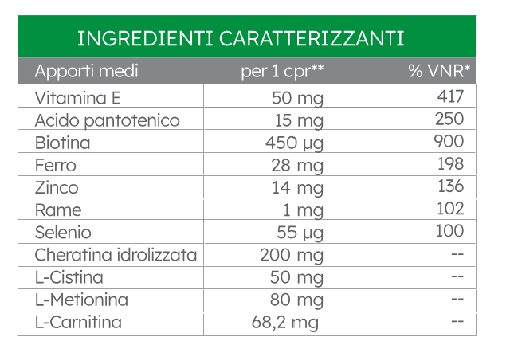
TERAPIA
INTEGRAZIONE
PRECOCE

Slide 10
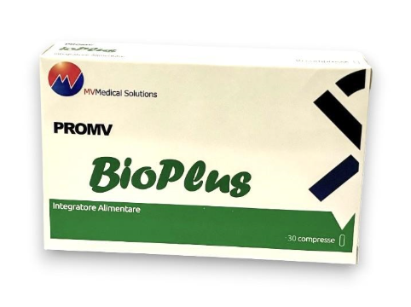
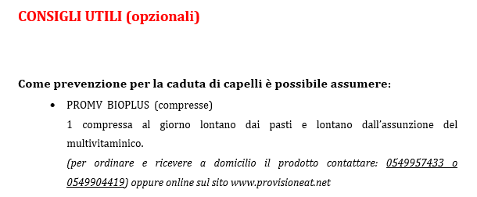
CONCLUSIONI
IN DIMISSIONE

